Slide 2





TRƯỜNG TIỂU HỌC ĐOÀN KẾT
CHÀO MỪNG
CÁC CON THAM GIA TIẾT HỌC
KHOA HỌC LỚP 4
Giáo viên thực hiện: Vũ Thúy Quỳnh
Năm học: 2021 - 2022

Slide 3
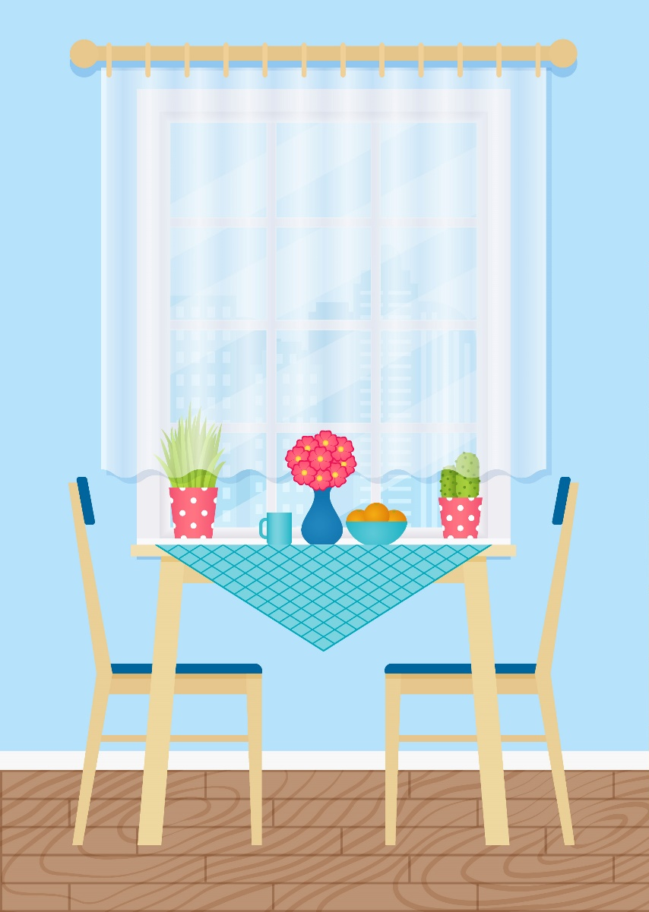

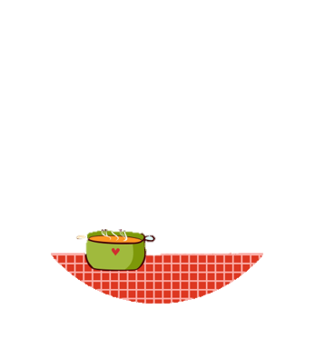

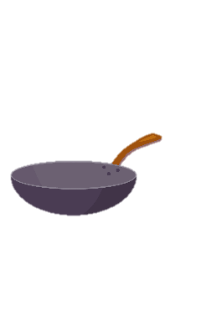
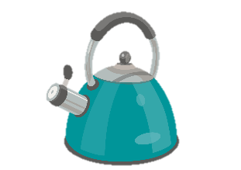
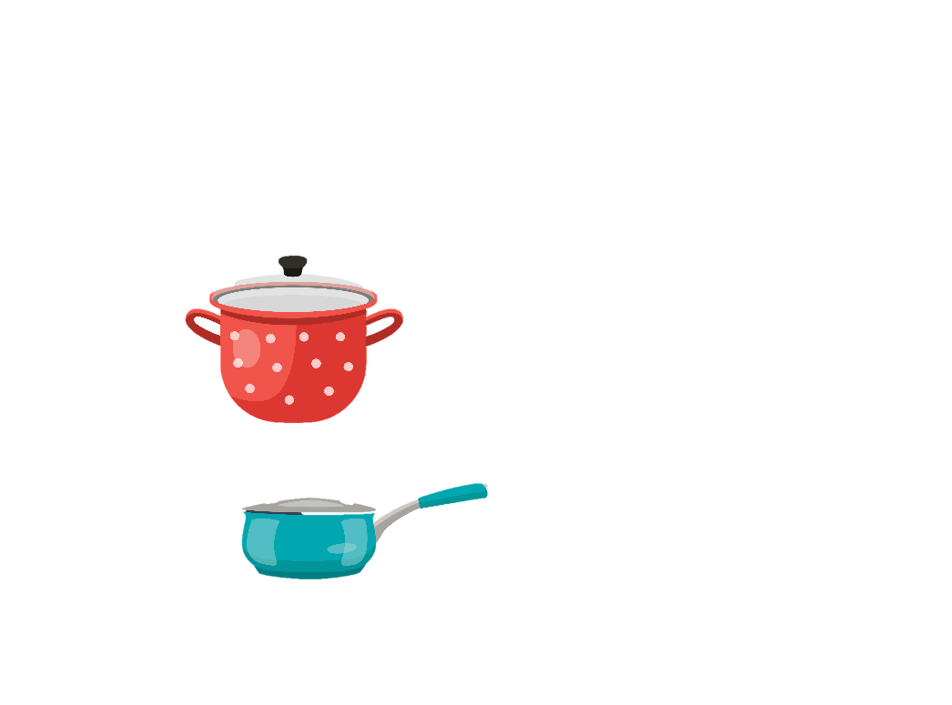

VẬT DẪN NHIỆT
VÀ VẬT CÁCH NHIỆT
KHOA HỌC

Slide 4

Yêu cầu cần đạt
1. Kiến thức
- Kể được tên một số vật dẫn nhiệt tốt và dẫn nhiệt kém:
+ Các kim loại (đồng, nhôm,…) dẫn nhiệt tốt.
+ Không khí, các vật xốp như bông, len,… dẫn nhiệt kém.
2. Kĩ năng
- Làm thí nghiệm phát hiện kiến thức.
- Vận dụng bài học trong cuộc sống
3. Phẩm chất
- HS học tập nghiêm túc, tích cực
4. Góp phần phát triển các năng lực:
- NL giải quyết vấn đề và sáng tạo, NL hợp tác, NL sáng tạo

Slide 5


Khởi động

Slide 6

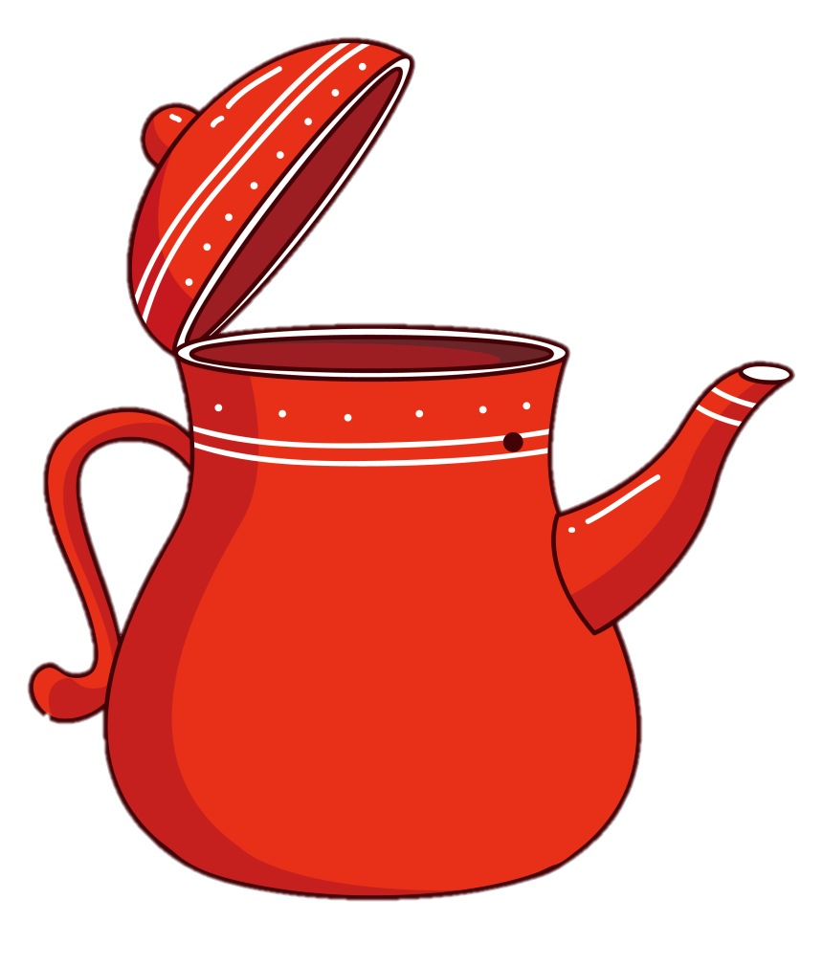
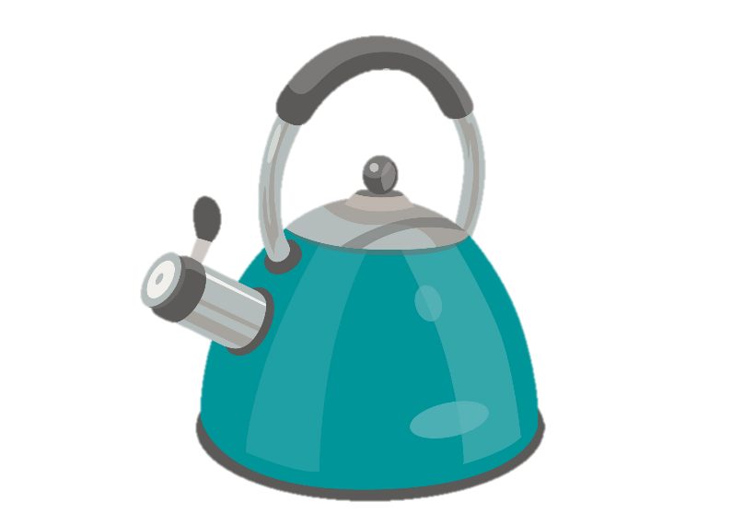
Tại sao khi đun nước, không nên đổ đầy nước vào ấm?
Khi đun nước không nên đổ đầy nước vào ấm vì nước ở nhiệt độ cao sẽ nở ra. Nếu nước quá đầy ấm sẽ tràn ra ngoài gây bỏng tay, tắt bếp, chập điện.

Slide 7
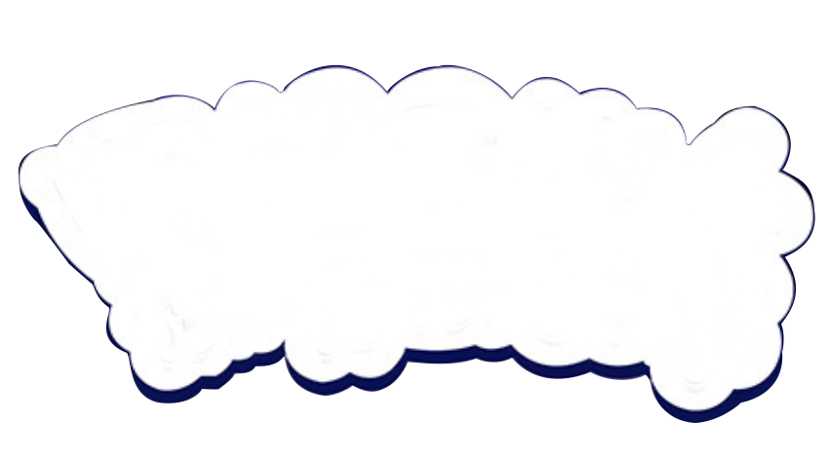

Co lại khi lạnh đi
Nở ra khi nóng lên
Em hãy cho biết nước và các chất lỏng khác nở ra và co lại khi nào?

Slide 8
1. Vật dẫn nhiệt và vật cách nhiệt

Slide 9

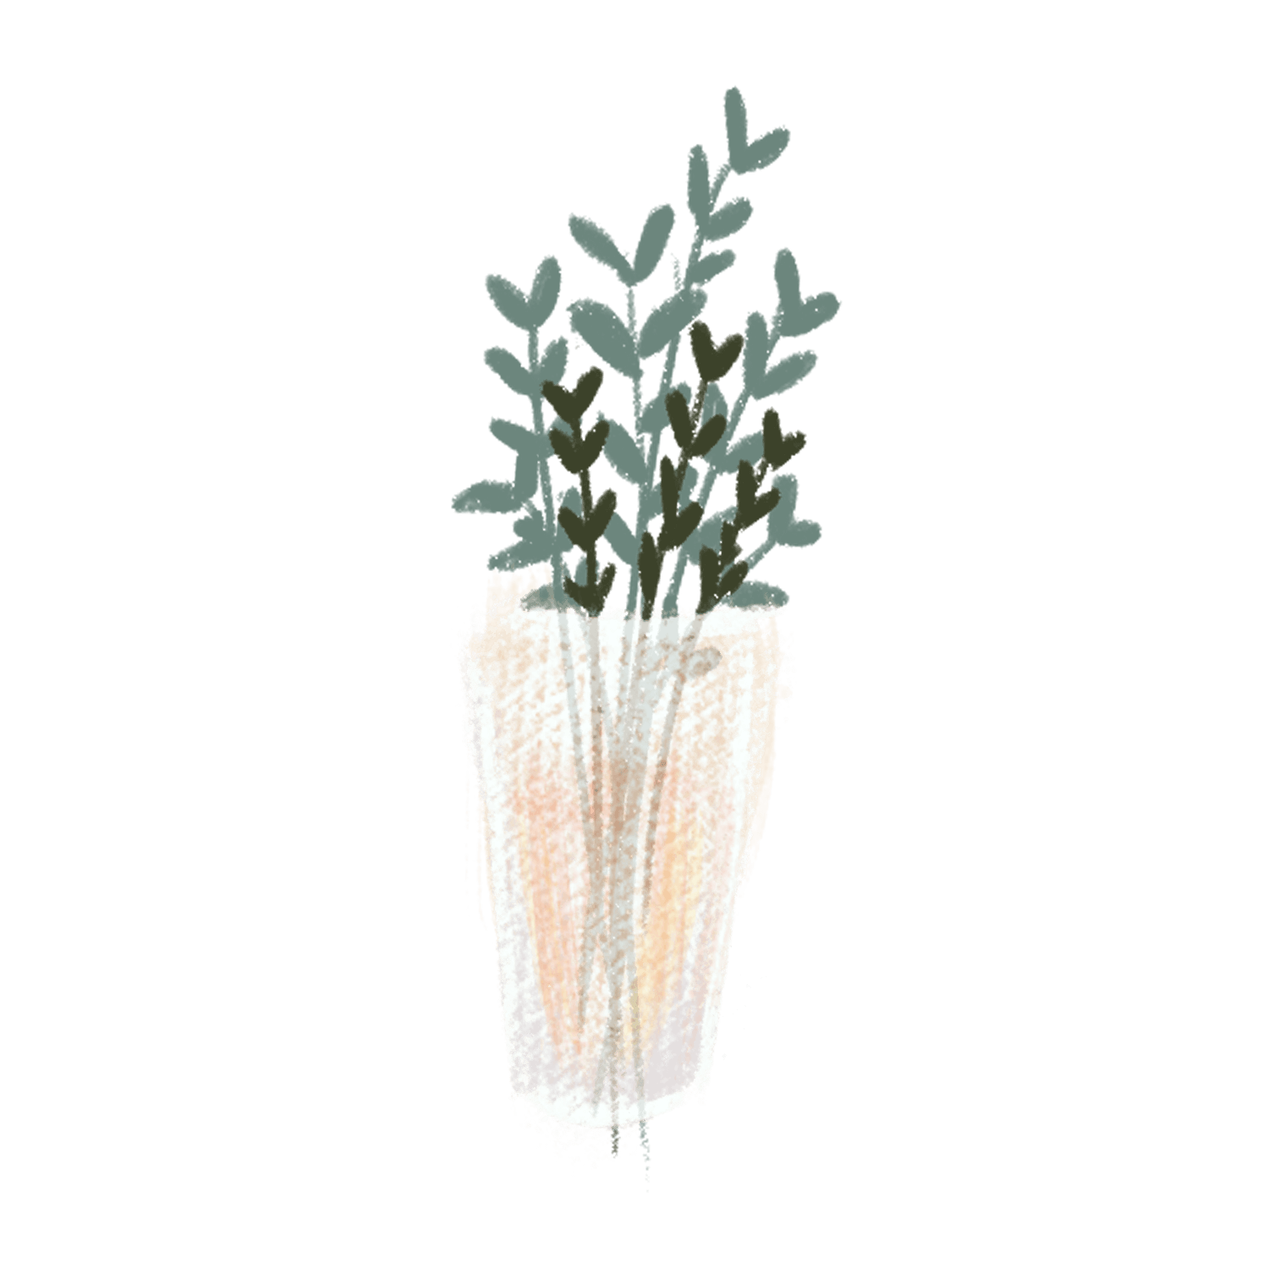
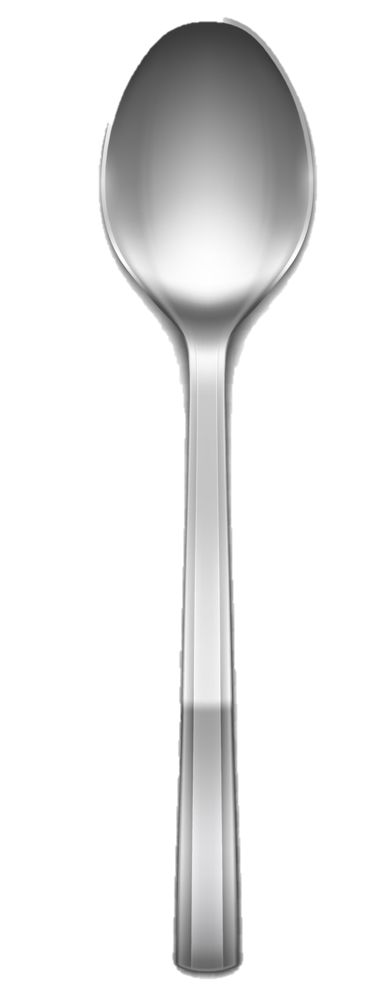
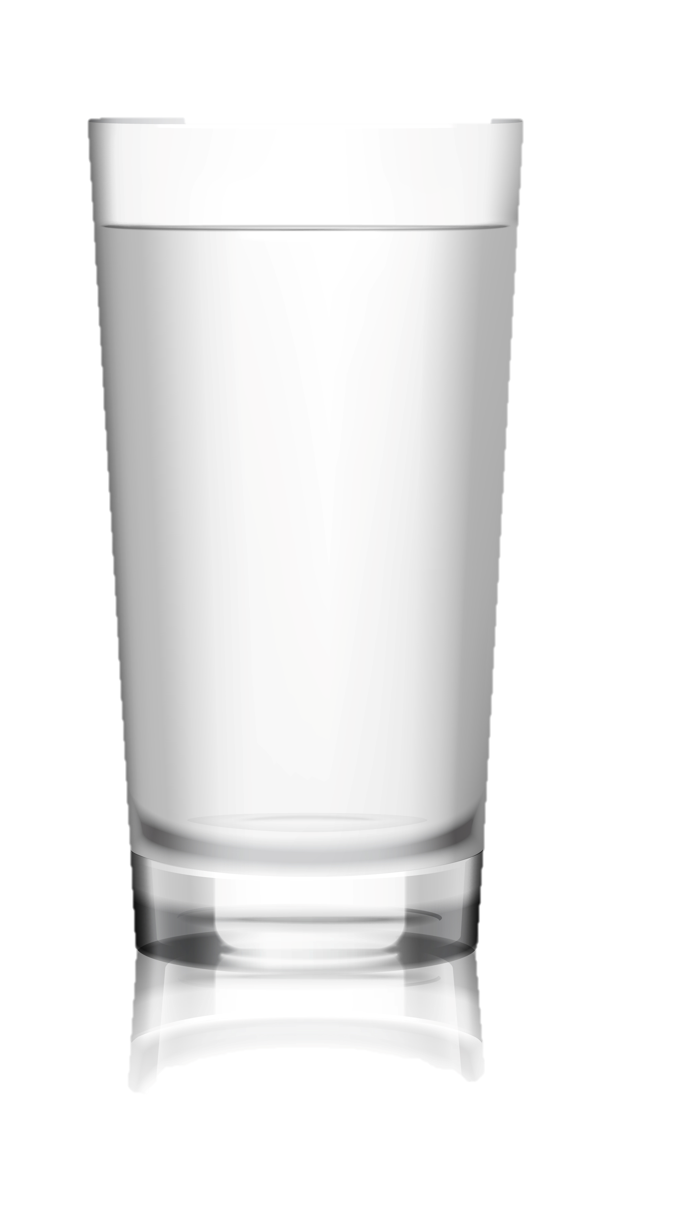
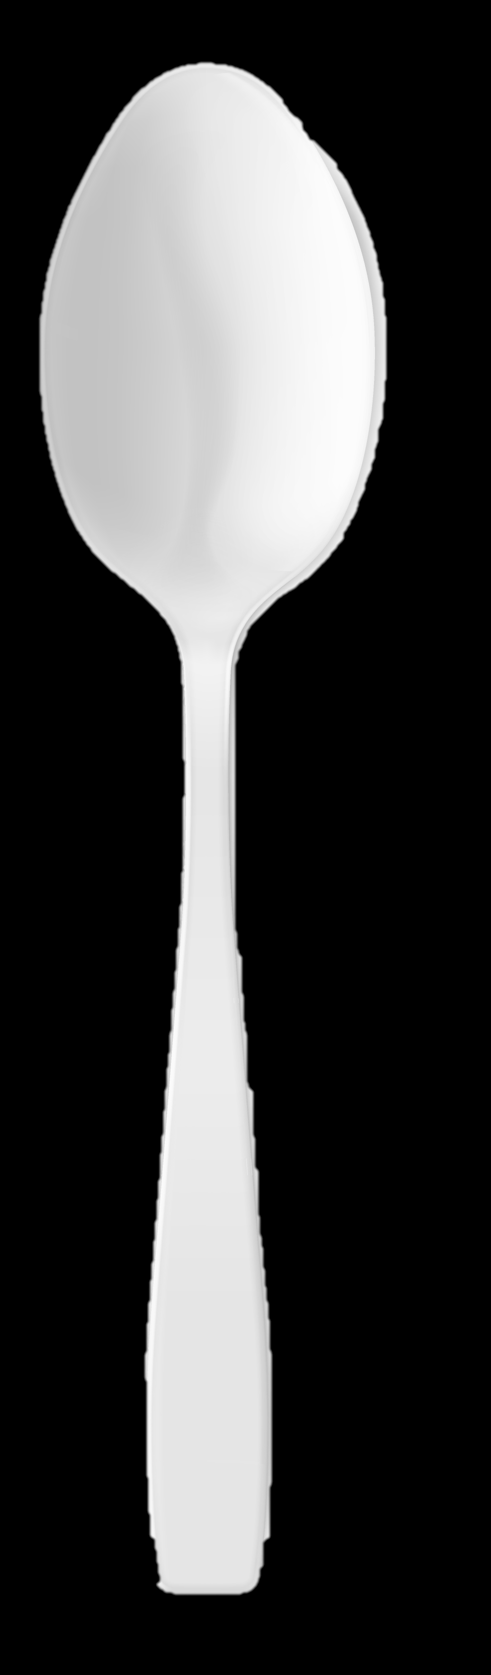
THÍ NGHIỆM
Chuẩn bị:
Cốc nước nóng
Thìa kim loại
Thìa nhựa

Slide 10
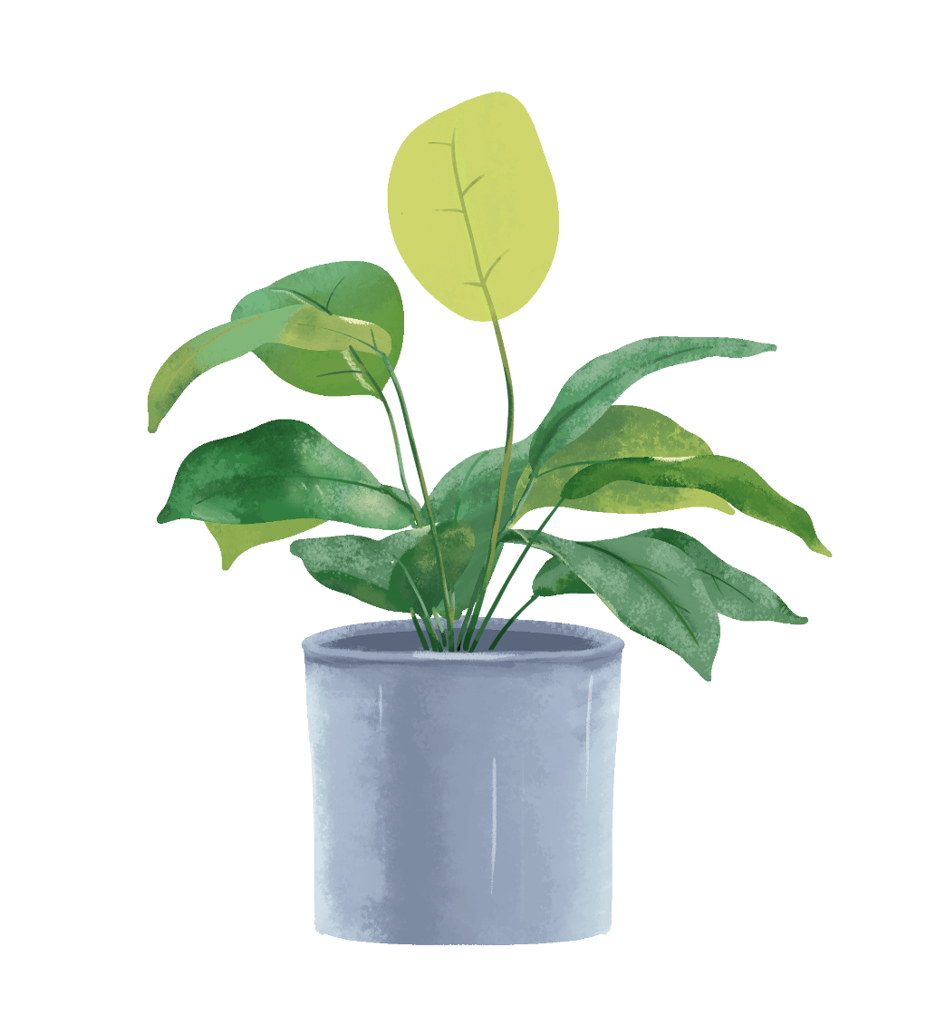
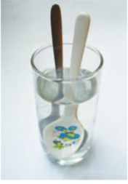
THÍ NGHIỆM
Các bước thực hiện thí nghiệm:
B1: Rót nước nóng vào ly.
B2: Bỏ 1 thìa bằng nhôm và 1 thìa bằng nhựa vào ly.

Slide 11

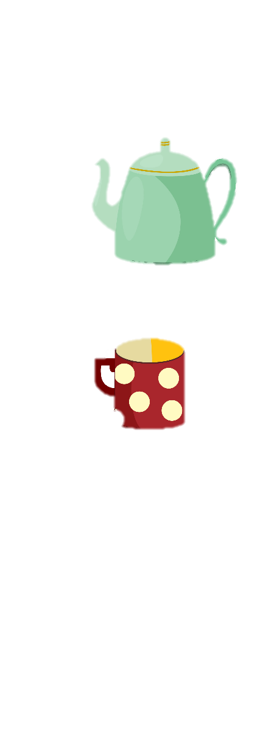
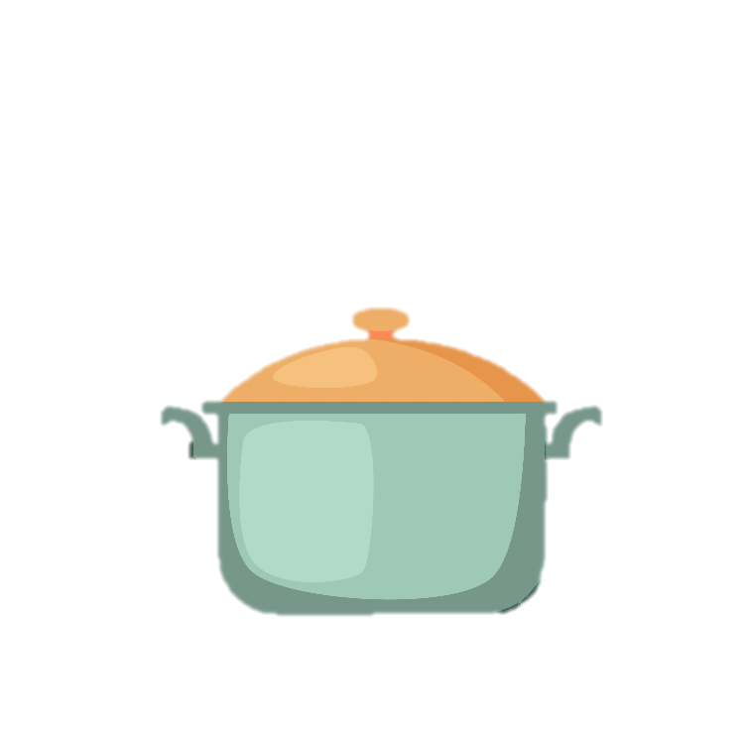

Quan sát
Dự đoán:
Thìa nào nóng hơn?
Vật dẫn nhiệt tốt?
Vật dẫn nhiệt kém?

Slide 12
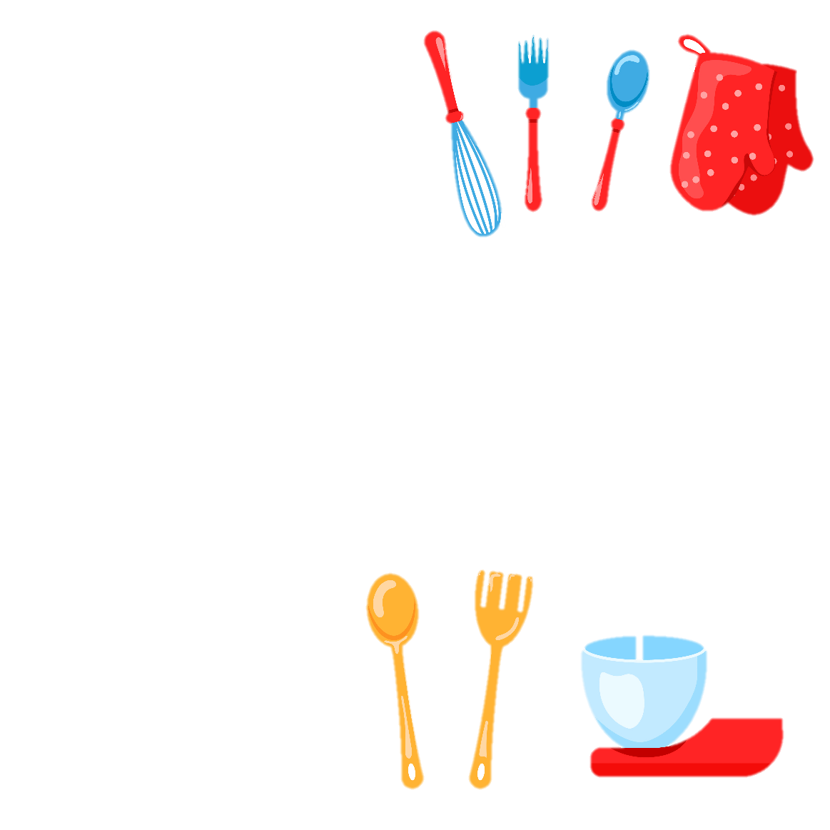

KẾT QUẢ
Thìa bằng kim loại nóng hơn thìa nhựa

Slide 13

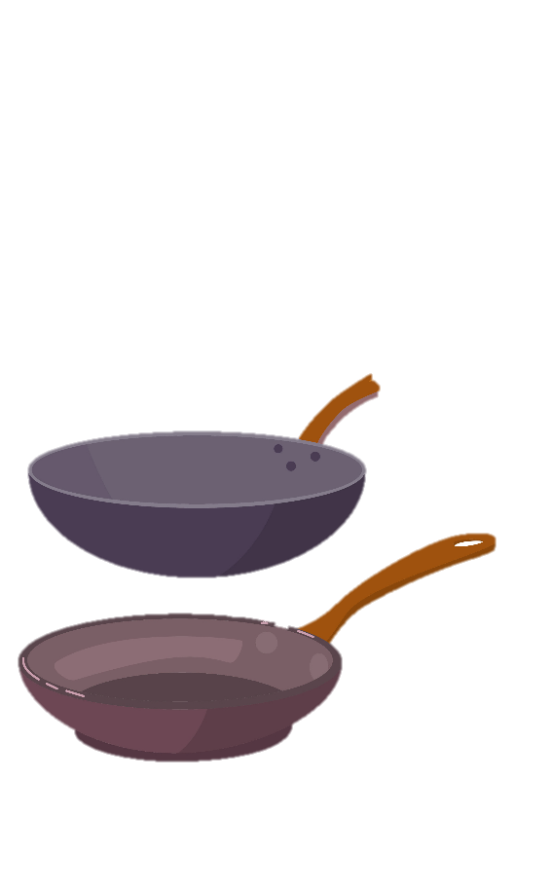

Tại sao thìa bằng nhôm lại nóng lên?

Slide 14


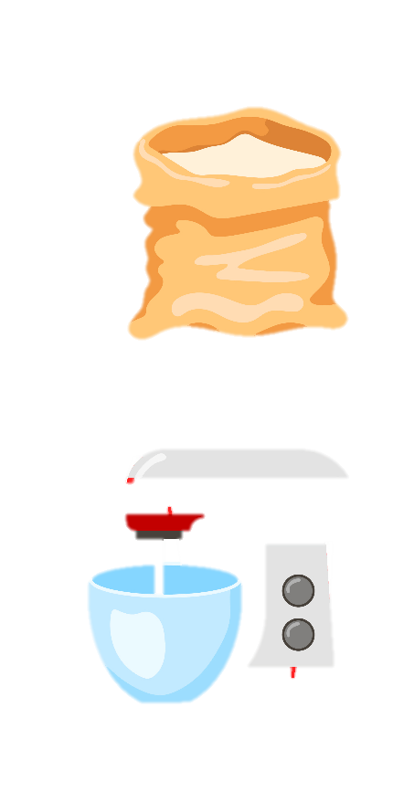



Thìa nhôm nóng lên là do nhiệt độ từ nước nóng đã truyền sang thìa.

Slide 15
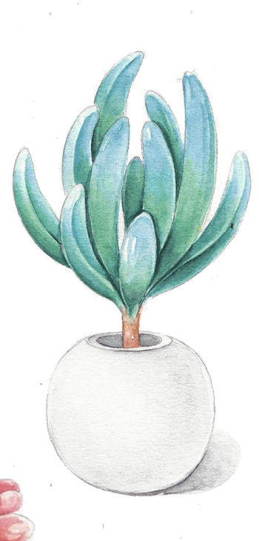
Thìa bằng kim loại dẫn nhiệt tốt hơn.
Thìa bằng nhựa dẫn nhiệt kém hơn.

Slide 16
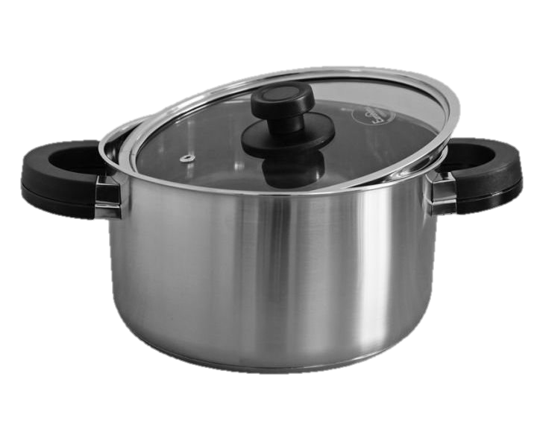
Xoong và quai xoong được làm bằng chất liệu gì? Chất liệu đó dẫn nhiệt tốt hay dẫn nhiệt kém? Vì sao lại dùng những chất liệu đó?
- Xoong được làm bằng nhôm, gang, inoc đây là những chất dẫn nhiệt tốt để nấu nhanh.
- Quai xoong được làm bằng nhựa, đây là vật dẫn nhiệt kém để khi ta cầm không bị nóng
Quai
xoong
Xoong

Slide 17
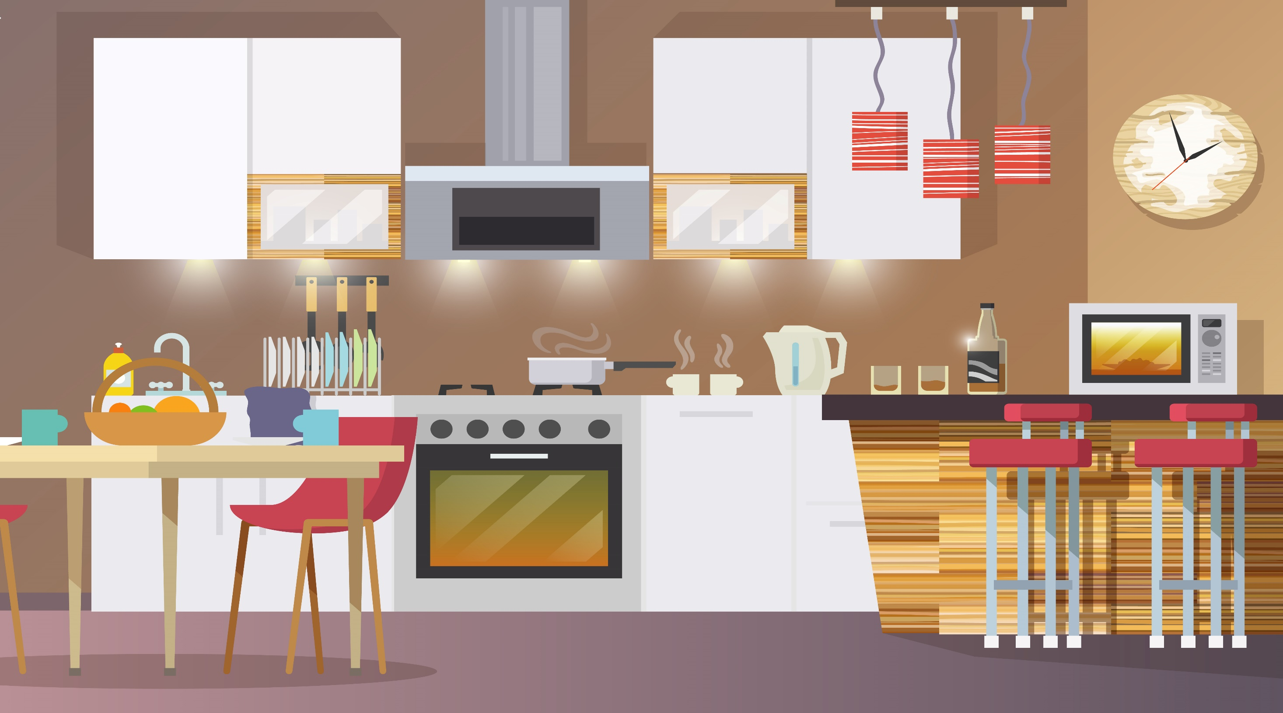
Xoong được làm bằng nhôm, gang, inốc đây là những chất dẫn nhiệt tốt để nấu nhanh.
Quai xoong được làm bằng nhựa, đây là vật dẫn nhiệt kém để khi ta cầm không bị nóng.

Slide 18
Hãy kể tên một số vật dẫn nhiệt tốt?
Hãy kể tên một số vật dẫn nhiệt kém?

Slide 19
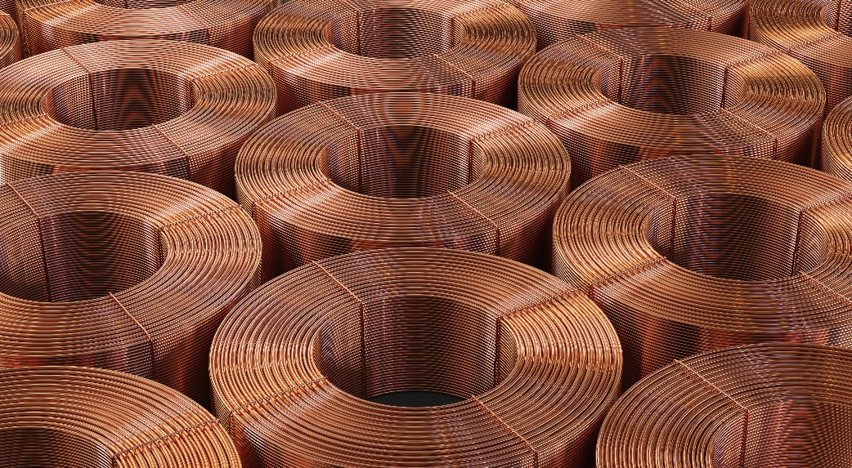
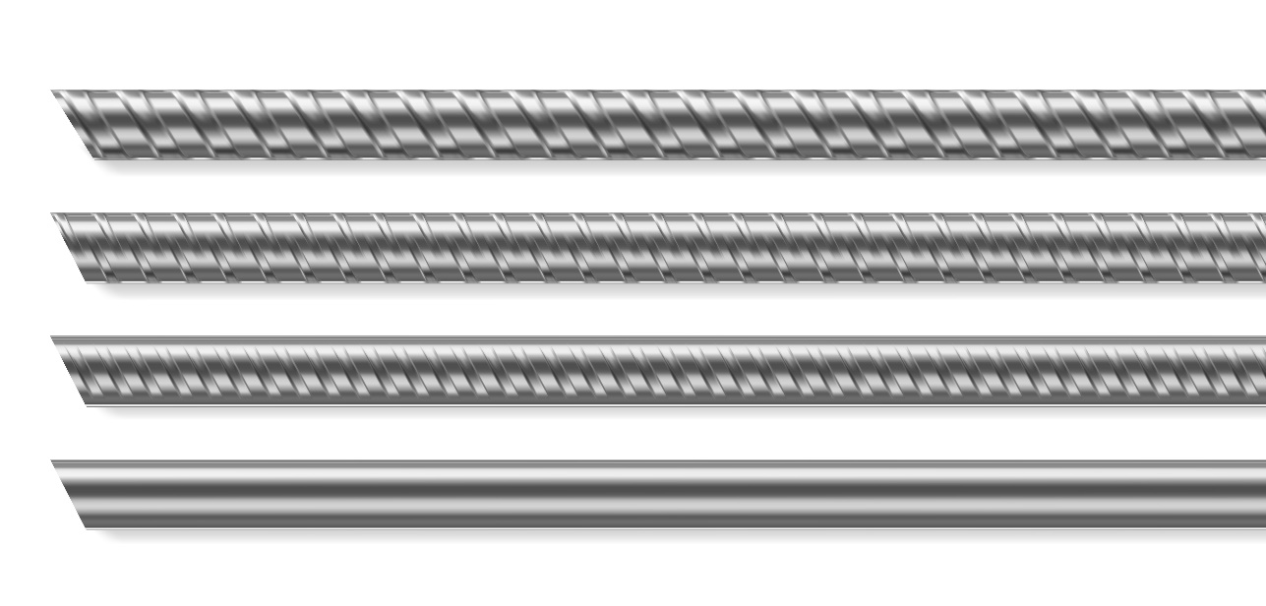
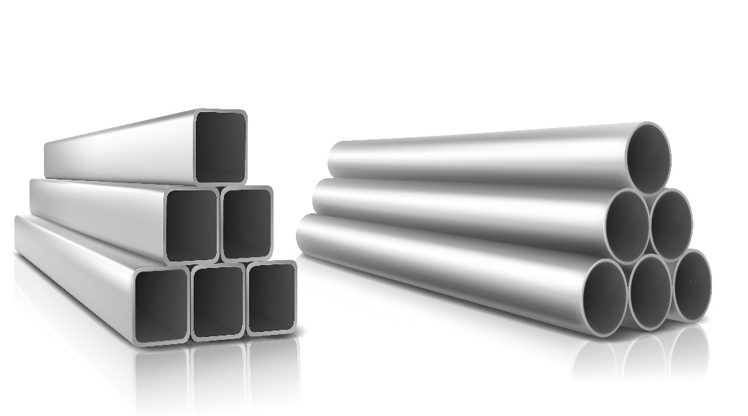
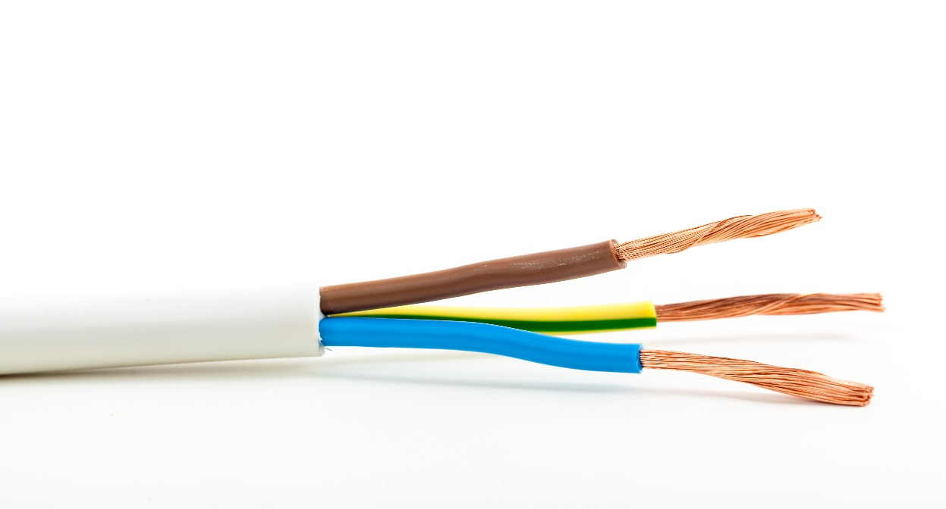
Vật dẫn nhiệt tốt

Slide 20
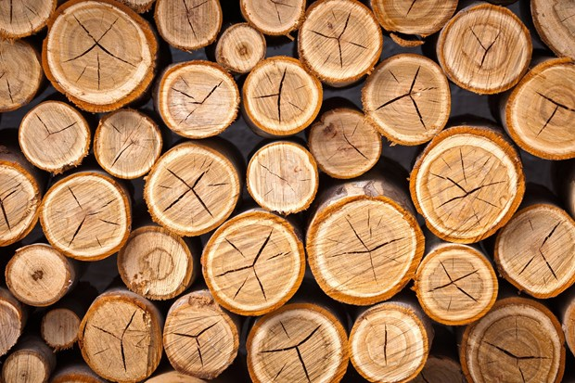
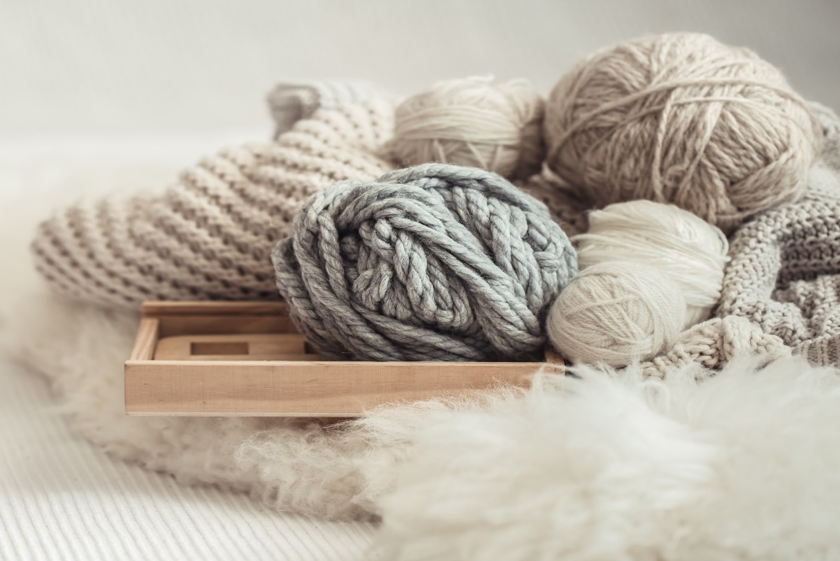
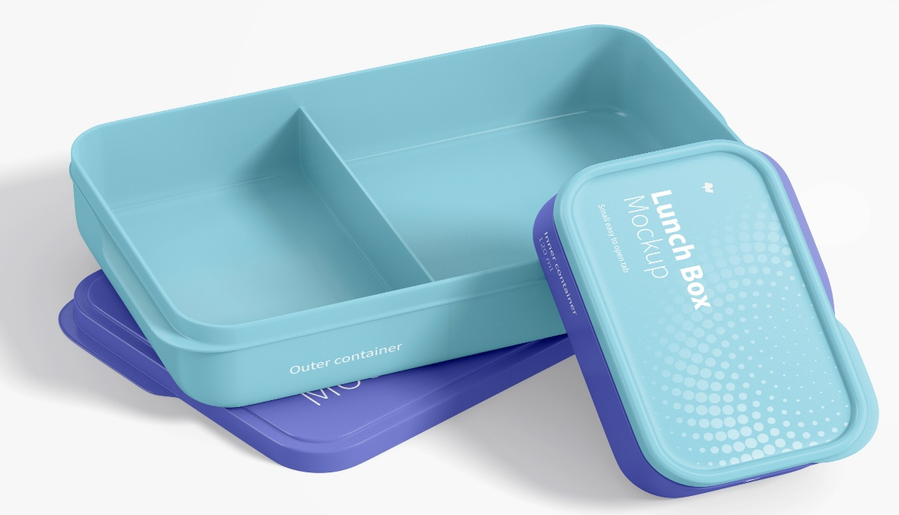
Vật dẫn nhiệt kém

Slide 21

KẾT LUẬN
Các kim loại: đồng, nhôm, sắt, thép,... dẫn nhiệt tốt còn gọi là vật dẫn nhiệt.
Gỗ, nhựa, len, bông,… dẫn nhiệt kém gọi là vật cách nhiệt.

Slide 22

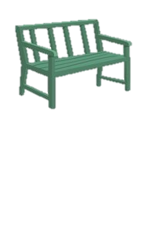
Tại sao, khi trời lạnh chạm tay vào ghế sắt tay có cảm giác lạnh hơn khi chạm tay vào ghế gỗ?

Slide 23
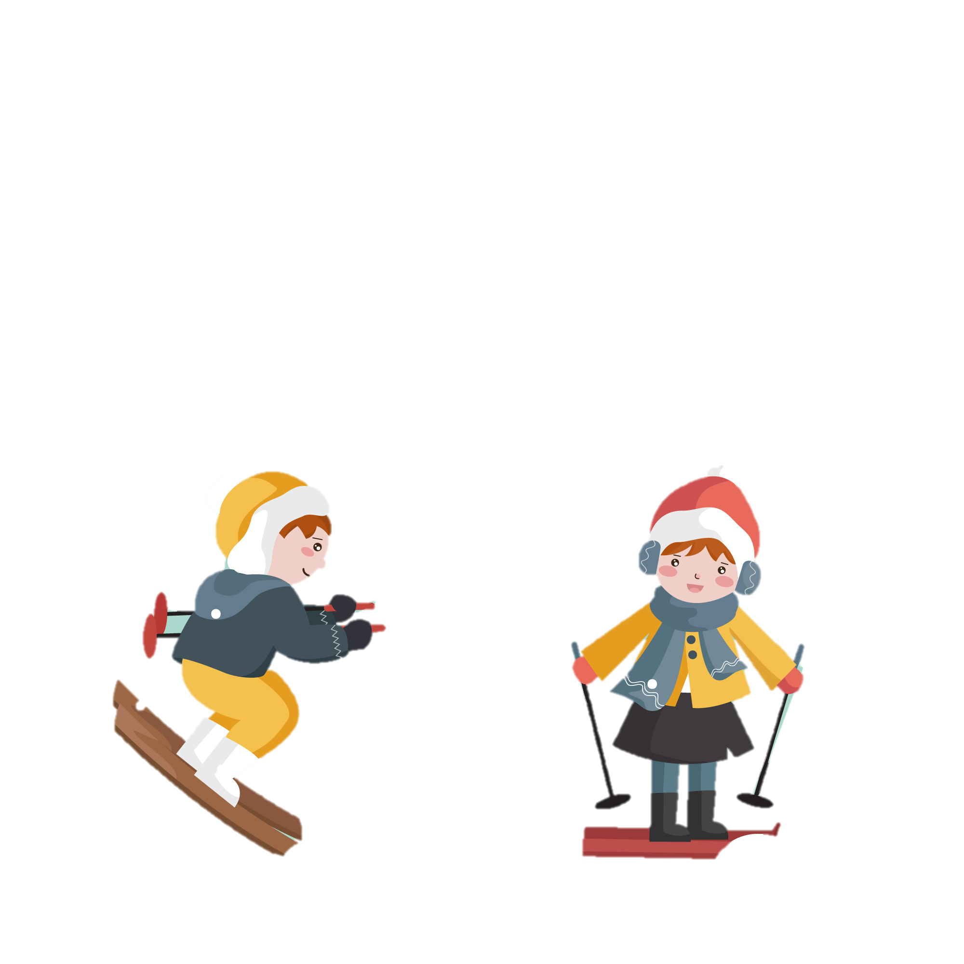
+ Vào những hôm trời rét, chạm tay vào ghế sắt ta có cảm giác lạnh là do sắt dẫn nhiệt tốt nên tay ta ấm đã truyền nhiệt cho ghế sắt. Ghế sắt là vật lạnh hơn, do đó tay ta có cảm giác lạnh.
+ Khi chạm vào ghế gỗ, tay ta không có cảm giác lạnh bằng khi chạm vào ghế sắt vì gỗ là vật dẫn nhiệt kém nên tay ta không bị mất nhiệt nhanh như khi chạm vào ghế sắt.

Slide 24

2. Tính cách nhiệt của không khí

Slide 25
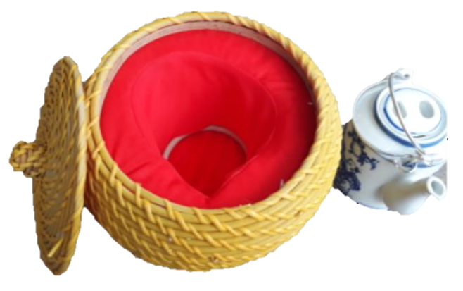
Bên trong giỏ ấm đựng thường được làm bằng gì? Sử dụng vật liệu đó có ích lợi gì?

Slide 26
Bên trong giỏ ấm thường được làm bằng xốp, bông len, dạ,… là những vật chứa nhiều không khí. Không khí dẫn nhiệt kém nên giữ cho nước trong bình nóng lâu hơn.

Slide 27
THÍ NGHIỆM
B1. Lấy một tờ báo quấn chặt vào cốc thứ nhất.
Lấy tờ báo nhăn quấn lỏng vào cốc thứ 2.
B2. Đổ vào 2 cốc một lượng nước nóng như nhau.
B3. Dùng nhiệt kế kiểm tra nhiệt độ của 2 ly nước khi vừa đổ nước nóng vào và sau 3 phút.
*Dự đoán: Nước trong cốc nào còn nóng hơn?

Slide 28
Kết quả: Nước trong cốc quấn giấy báo nhăn và lỏng sẽ nóng hơn.
Vì sao nhỉ?

Slide 29
Vì giữa các lớp báo quấn lỏng có chứa rất nhiều không khí nên nhiệt độ của nước truyền qua cốc, lớp giấy báo và truyền ra ngoài môi trường ít hơn, chậm hơn nên nó còn nóng lâu hơn.

Slide 30
Không khí là vật cách nhiệt hay vật dẫn nhiệt ?
Không khí là vật cách nhiệt

Slide 31
Ứng dụng

Slide 32
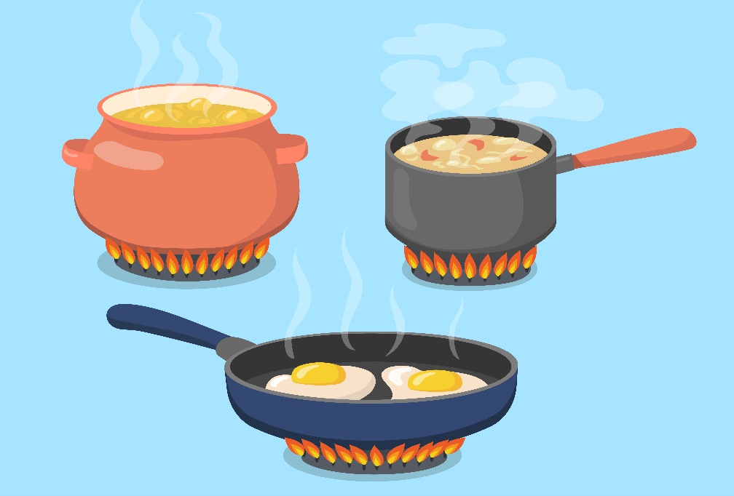

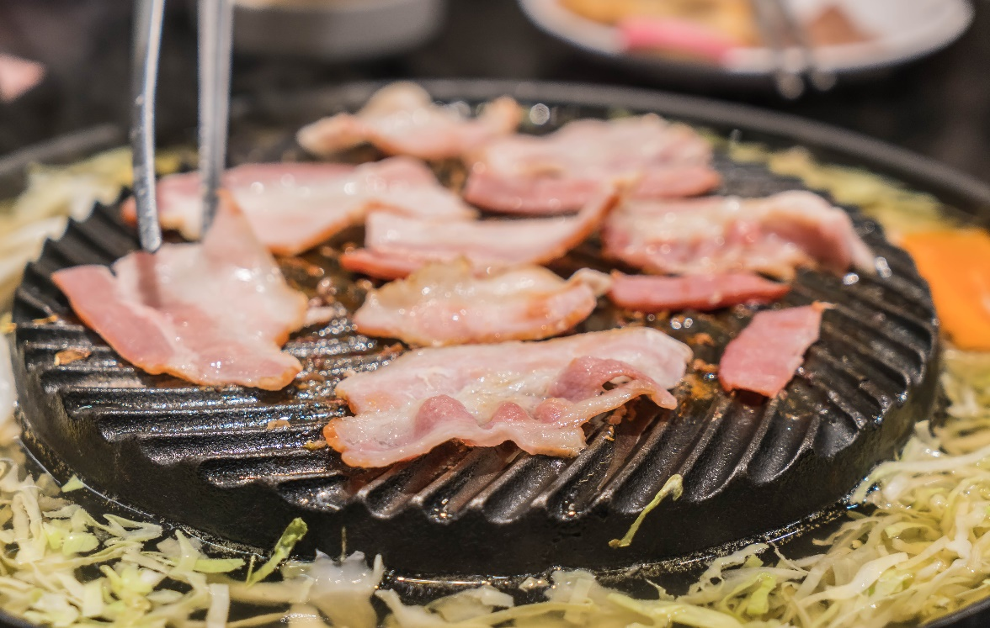
Dùng vật liệu dẫn nhiệt tốt để:

Slide 33
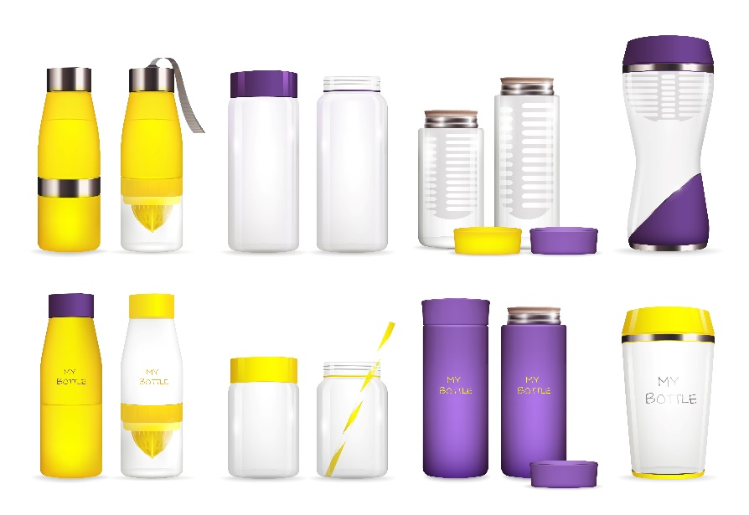
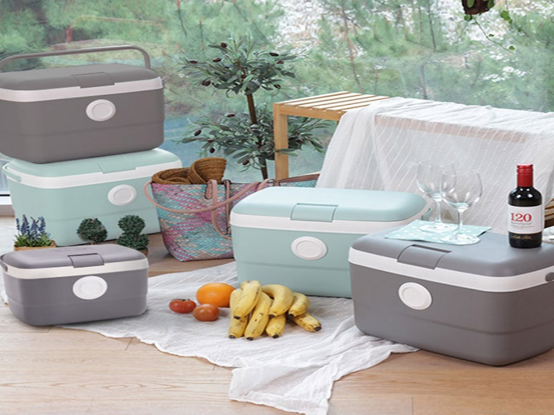
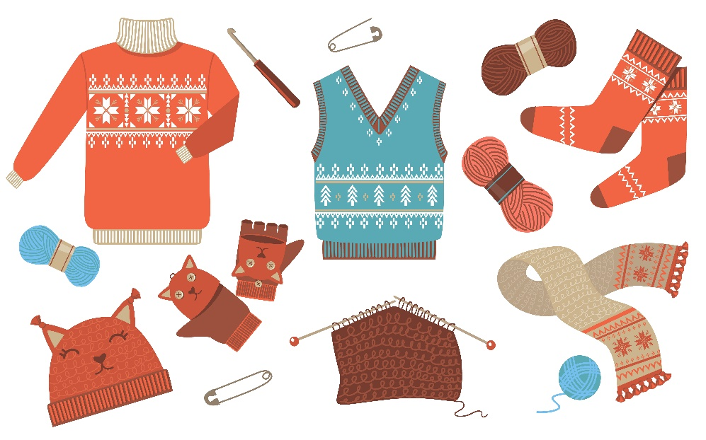
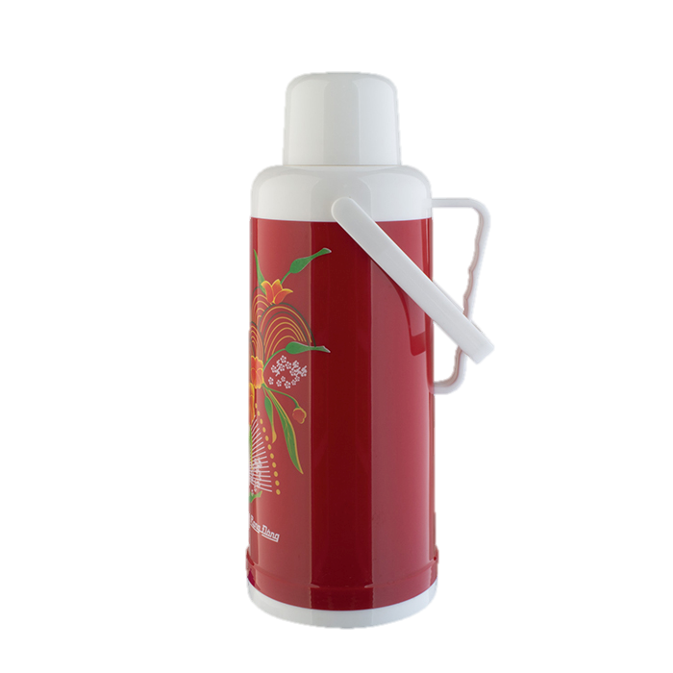
Dùng vật liệu cách nhiệt tốt để giữ nhiệt.

Slide 34
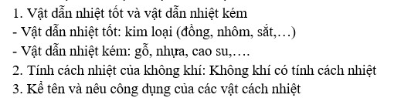
NỘI DUNG GHI VỞ

Slide 35
TẠM BIỆT

